Slide 1


Slide 2

Stage @ Eyetronics NV
    Gevestigd in Heverlee (Leuven)
    Maken 3D-scans
Opdracht
    Maak een game met scans

Slide 3
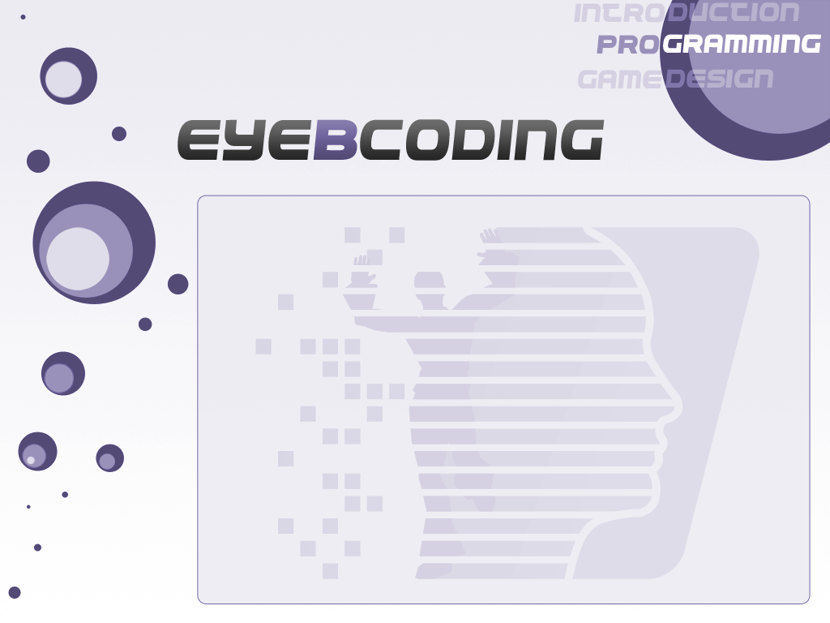
Uitbreiden Unity functionaliteiten
    Runtime importeren
Game framework
    Manager scripts
    Kleine scripts

Slide 4
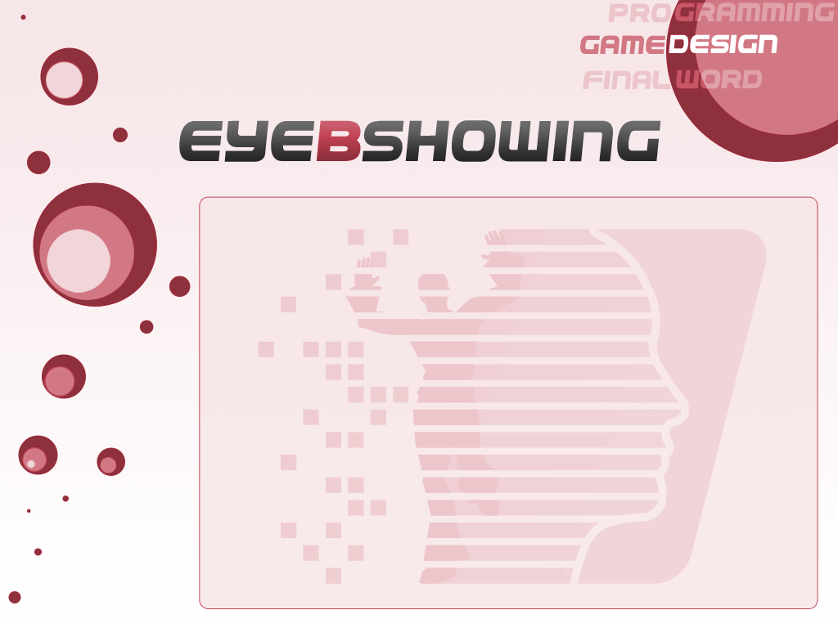

Slide 5


